Slide 2
تهیه کننده: فاطمه سیل سفور
دبیر مطالعات اجتماعی دبیرستان شهید سید آقا
منطقه 15 آموزش و پرورش تهران

Slide 3
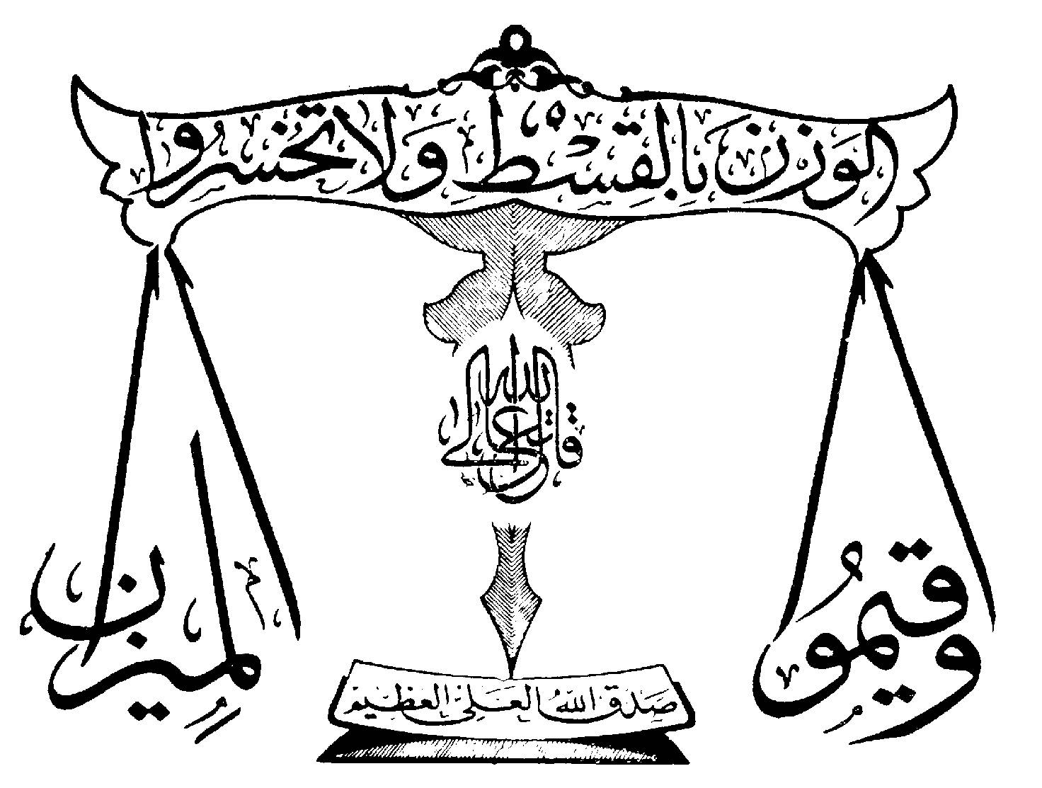
قانون گذاری

Slide 4
قوانین و مقررات چگونه و توسط چه کسانی تعیین می شود؟
در آوردن کفش در مسجد
دستورات مذهبی و اخلاقی
مذهبی
ایستادن در صف اتوبوس
توافق، عادت یا رسم گروه های اجتماعی
اجتماعی
ممنوعیت عبور از چراغ قرمز
به وسیله یک نهاد دارای صلاحیت مثل مجلس تصویب شود
قانون

Slide 5
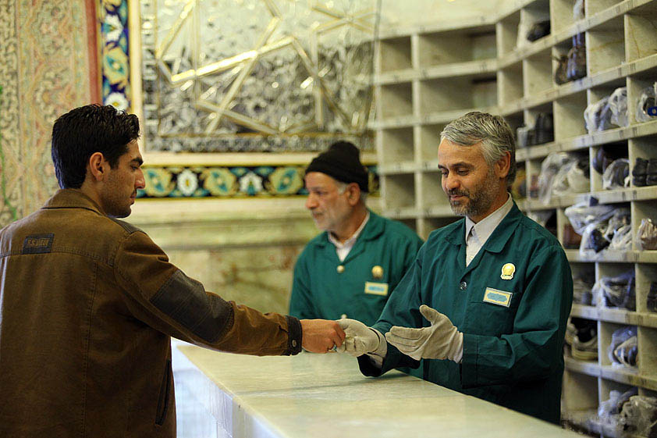

Slide 6
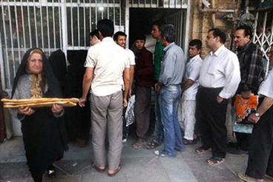

Slide 8
همه افراد در برابر قانون مساوی اند.

Slide 9
قانون اساسی
مهمترین قانون هر کشور، مادر همه قوانین
همه قوانین در چارچوب قانون اساسی تصویب می شوند.
روابط و وظایف حکومت و مردم
مهمترین حقوق ملت

Slide 10
قانون اساسی توسط مجلس خبرگان که مردم آنها را انتخاب کردند نوشته شد.
روز 11 و 12 آذر 1358 به همه پرسی گذاشته شد و مردم به آن رأی مثبت دادند.
دارای 177 اصل است.
2. توجه به حقوق اساسی و اجتماعی همه مردم دارد.
ویژگی های قانون اساسی

Slide 11
برخی از اصول قانون اساسی
اصل‏ نوزدهم: ‎‎‎‎‎مردم‏ ایران‏ از هر قوم‏ و قبیله‏ که‏ باشند از حقوق‏ مساوی‏ برخوردارند و رنگ‏، نژاد، زبان‏ و مانند اینها سبب‏ امتیاز نخواهد بود.
اصل بیستم: همه‏ افراد ملت‏ اعم‏ از زن‏ و مرد یکسان‏ در حمایت‏ قانون‏ قرار دارند و از همه‏ حقوق‏ انسانی‏، سیاسی‏، اقتصادی‏، اجتماعی‏ و فرهنگی‏ با رعایت‏ موازین‏ اسلام‏ برخوردارند.
@motaleatsp95-96

Slide 12
تهیه و تصویب قوانین عادی کشور در چارچوب قانون اساسی به عهده قوه مقنّنه است.
قوه مقنّنه
مجلس شورای اسلامی
شورای نگهبان

Slide 13
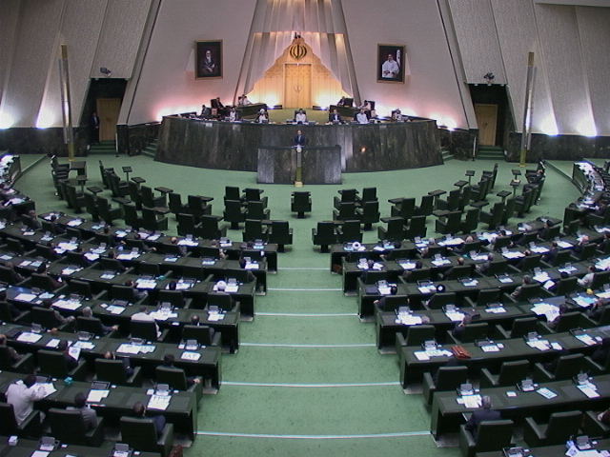
با رأی مردم
یک دوره 4 ساله
نمایندگان
مجلس شورای اسلامی

Slide 14
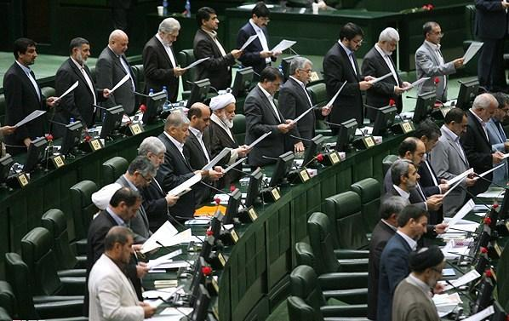
نمایندگان پس از انتخاب شدن برای شروع کار خود در مجلس ادای سوگند می کنند.

Slide 15
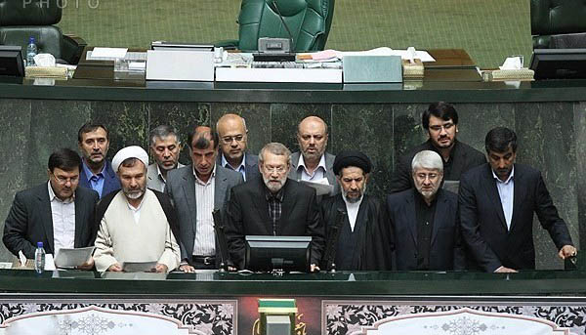
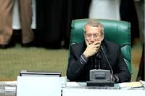
نمایندگان از بین خود فردی را به عنوان رئیس مجلس انتخاب می کنند.

Slide 16
6 نفر فقیه ( توسط رهبر انتخاب می شوند )
شورای نگهبان
12 نفر
6 نفر حقوقدان ( توسط قوه قضائیه انتخاب می شوند )
نظارت بر صلاحیت کاندیداها
نظارت بر جریان انتخابات
نظارت بر مصوبات مجلس

Slide 17
پایان
کانال مطالعات اجتماعی@motaleatsp95-96

